Slide 1

Управляющее воздействие и программа для управления роботом

Slide 2

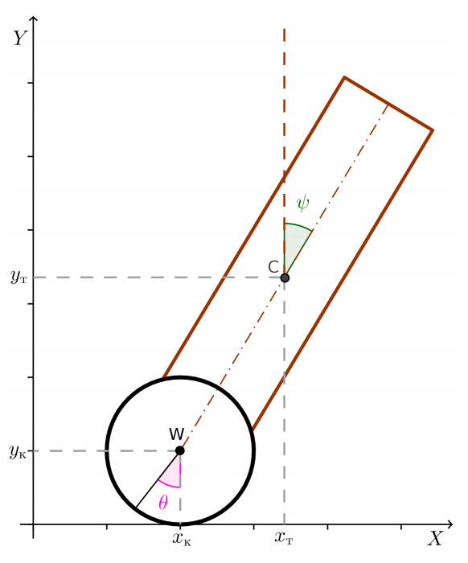
Управляющее воздействие
Рис. 1. Робот в прямоугольной системе координат

Slide 3
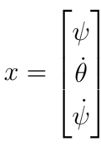
Управляющее воздействие
Рис. 1. Робот в прямоугольной системе координат

Slide 4
Управляющее воздействие
MeanAngle
difAngleTetta
MeanRotationAngle
Рис. 1. Робот в прямоугольной системе координат

Slide 5
Управляющее воздействие
ErrorAngle
ErrorDifAngleTetta
ErrorRotationAngle
Рис. 1. Робот в прямоугольной системе координат

Slide 6
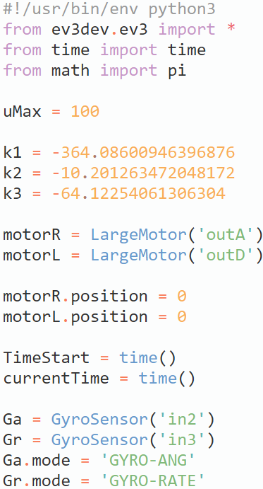
Программа для управления роботом

Slide 7
Программа для управления роботом
Импорт необходимых элементов из сторонних пакетов
Определение максимального напряжения в процентах
Инициализация коэффициентов
для пропорциональной составляющей регулятора
Инициализация моторов
Обнуление начальных условий моторов
Начало отсчитывания времени
Инициализация гироскопов

Slide 8
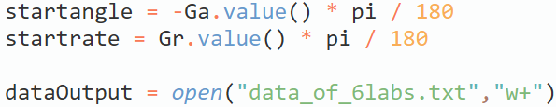
Программа для управления роботом

Slide 9
Программа для управления роботом
Снятие начальных показаний гироскопов
Открытие файла для записи информации

Slide 10
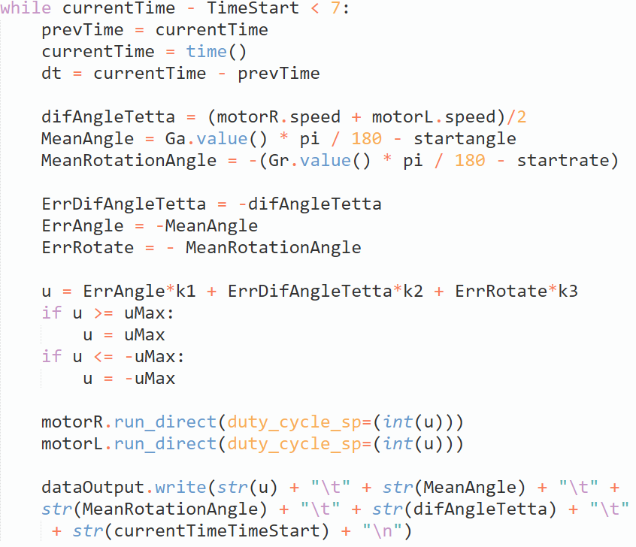
Программа для управления роботом

Slide 11
Программа для управления роботом
Определение времени на каждой итерации
Расчёт параметров по которым будет
формироваться управляющее воздействие
Расчёт ошибок
Формирование подаваемого напряжения
Блоки ограничения подаваемого
напряжения максимальным
Подача напряжения на моторы
Запись информации в файл

Slide 12
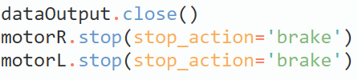
Программа для управления роботом

Slide 13
Программа для управления роботом
Закрытие файла
Остановка моторов

